Slide 1

2012년도 한국철도공사 국정감사
국정감사 목표
안전하고 풍요로운
삶을 창조하는
Green Network 診斷
한국철도공사
국토해양위원회 국회의원 이명수(충남 아산)

Slide 2
눈덩이처럼 불어나는 ‘부채’
(단위: 억원)
연 도 | 2007 | 2008 | 2009 | 2010 | 2011
부채총계 | 59,485 | 67,963 | 87,547 | 96,580 | 108,068
영업손익 | △ 6,414 | △ 7,374 | △ 6,861 | △ 5,287 | △ 4,767
당기순이익 | 1,333 | 5,140 | 6,486 | 3,808 | 3,123
이자비용 | 2,581 | 2,824 | 3,372 | 4,193 | 4,352
□ 2011년 현재 부채총계 10.8조원 – 5년前 비해 약 5조원 증가
□ 年 4천억원 이상 이자비용 상환, 年 5천억원 영업손실 지속 돼
부채 축소 등 재무건전성 개선 위한 특단의 조치 필요

Slide 3
‘철도노선 경쟁체제’ 도입 진단
□ 경쟁체제 도입-코레일 사장은 찬성, 노조는 결사 반대
□‘15년개통예정 수서發KTX 경부․호남선 대상, 철도노선
□ 국토부, 「코레일 보다 낮은 요금 유지」조건 - 국민 설득 중
□ 여론조사 결과 – 국토부찬성 64.5% 對, 경실련찬성 29.7%
□ 민심 파악 단계부터‘극과 극’행태– 최종결정까지 험난
국토부, 철도역사 및 관제권까지 회수 예정 – 코레일 압박
민심 ·민의를 바탕으로 한 이해와 설득 작업 필요

Slide 4
철도 화물 수송의 확대 필요
□ 지속적인 화물 물류대란 가능성
- 구족적인 문제로 화물연합의 물류대란 반복
* 고속철의 화물수송 부담율 37%
□ 여객수송보다 「화물 수송 경쟁체제」 도입 우선
- 여객수송보다 국가 경쟁력 강화에 직접 기여
- 경쟁체제 도입이 보다 용이하고, 더 큰 효과가능
* 2014년에 고속철도 대전·대구 도심구간 공사완료
화물수송 사업 활성화 및 경쟁체제 적급 도입 필요

Slide 5
‘철도驛舍 국유화’추진 상황 진단
□ 국토부, 현행법상 ‘철도시설·운영’의
분리방향에 맞게 國有化 입장
□ 코레일, 철도운영 자산으로‘국유화’돼 있는데,‘국유화’?
□ 국토부‘코레일 경영개선 측면’對
코레일‘재무구조 급격악화 초래’
□ 동일노선 경쟁체제 도입‘底意’와
驛舍국유화 관제권 회수 추진시기‘疑惑’

Slide 6
국내외 고속열차 비교
구분 |  | 한국 (KTX) | 일본 (신칸센) | 중국 (CRH) | 프랑스 (TGV) | 독일 (ICE) | 비고
최신차량 |  | KTX-산천 (10량 1편성, 동력집중식) | E5 (10량 1편성, 동력분산식) | CRH380B (16량 1편성, 동력분산식) | AGV (10량 1편성, 동력분산식) | ICE-3 (8량 1편성, 동력분산식)
최고운행속도 |  | 300km/h | 300km/h | 350km/h | 320km/h | 320km/h
표정속도 |  | 197km/h | 240km/h | 329km/h | 270km/h | 250km/h
수송분담율 |  | 31% | 35% | - | 11% | 7%
국산화율 |  | 88% | - | - | - | -
운임 / km당 | 구간 | 서울~부산 | 동경~ 신오사카 | 광저우~ 우한 | 파리~리용 | 프랑크푸르트~뮌헨 | ‘10.3월 기준
 | 거리 | 418km | 553km | 1,068km | 429km | 348km
 | 운임 | ￦55,500 | ￥14,050 (￦171,691) | 元490 (￦81,193) | €70.0 (￦106,990) | €91.0 (￦139,087)
 | 운임 | ￦133 | ￦311 | ￦76 | ￦249 | ￦262

Slide 7
철도 안전 대책, 국민 체감도 제고 필요
□ 2011.2월 광명역 KTX 탈선사고 이후‘안전성’
‘정시성(定時性)’ 이미지 악화
□ 국토부, 코레일 등 추진 안전대책 실천력 미흡
□ 다른 소속 승무원들의 비상時 초동 조치에 한계
* 기장·승무팀장은 「코레일」, 점표원(2~3명)은 「코레일관광개발」,
음식판매원(1~2명)은 「코레일유통」 소속 등
* 철도공안은 국토부 소속, 不정기적으로 탑승 (약 10여명이 3교대)
비상時 승무원 지휘체계 정립과
초동조치 역량 제고 시급

Slide 8
최근 5년간(12. 8 現) KTX 대차불안정 발생 현황
(단위: 건)
2 | 계 | 1월 | 2월 | 3월 | 4월 | 5월 | 6월 | 7월 | 8월 | 9월 | 10월 | 11월 | 12월
‘08년 | 280 | 2 | 31 | 85 | 40 | 20 | 23 | 14 | 12 | 20 | 4 | 12 | 17
‘09년 | 210 | 20 | 9 | 40 | 36 | 25 | 12 | 17 | 9 | 6 | 9 | 15 | 12
‘10년 | 155 | 21 | 18 | 9 | 3 | 13 | 4 | 9 | 30 | 15 | 16 | 6 | 11
‘11년 | 1,647 | 24 | 48 | 192 | 279 | 106 | 60 | 166 | 188 | 84 | 131 | 153 | 216
‘12년 | 1,440 | 198 | 242 | 462 | 155 | 126 | 84 | 77 | 96 | - | - | - | -

Slide 9
차량‘대차불안정’, 최근 폭발적 급증 - 대형사고 우려
(단위: 건)
‘객차 대차설계 오류’ 추정
– 소프트웨어 프로그램 도입은 임시처방책 불과
특히 KTX 산천 차량, 대차설계 재검토 필요

Slide 10
KTX 종사자 현장민원 – ‘不通’ 호소
□ 운전실 청결 등 환경개선 창문 등 ‘밀폐기능’ 개선
□ KTX 산천 ‘제어장치’ 및 차량 전면 통유리 ‘와이프’ 개선
□ 차량 고장 및 성능관련 임원진·차량제작사와의 정례회의
차량제작 공장 현장 견학 및 교육 정례화
□ 평상時 및 비상時 승객안전 도모 위한 ‘부기장제’ 부활
현장 목소리 더 가까이, ‘공감과 수용’ 필요

Slide 11
개방역 승강장 음용시설·전철내 화장실 全無 상업시설 ‘YES’, 승객편의시설엔‘NO’
구분 | 역 수 | 휴지통 |  | 음용 시설 | 수유실 | 전동 휠체어 | 에어컨
 |  | 맞이방 | 타는곳
합 계 | 199 | 318 | 1,200 | 0 | 88 | 27 | 4
경부선 | 32 | 55 | 229 | 0 | 6 | 5 | 0
경원선 | 30 | 37 | 206 | 0 | 13 | 1 | 2
분당선 | 23 | 34 | 78 | 0 | 5 | 0 | 0
중앙선 | 19 | 24 | 118 | 0 | 18 | 5 | 2
경인선 | 19 | 20 | 125 | 0 | 2 | 1 | 0
경의선 | 19 | 35 | 122 | 0 | 16 | 4 | 0
경춘선 | 16 | 30 | 78 | 0 | 15 | 1 | 0
안산선 | 13 | 20 | 76 | 0 | 0 | 2 | 0
일산선 | 8 | 16 | 37 | 0 | 1 | 6 | 0
수인선 | 8 | 15 | 49 | 0 | 8 | 0 | 0
과천선 | 8 | 23 | 46 | 0 | 1 | 0 | 0
장항선 | 4 | 9 | 36 | 0 | 3 | 2 | 0

Slide 12
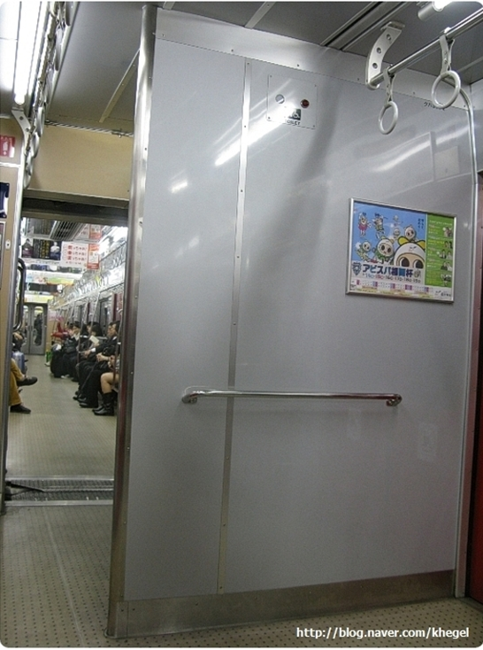
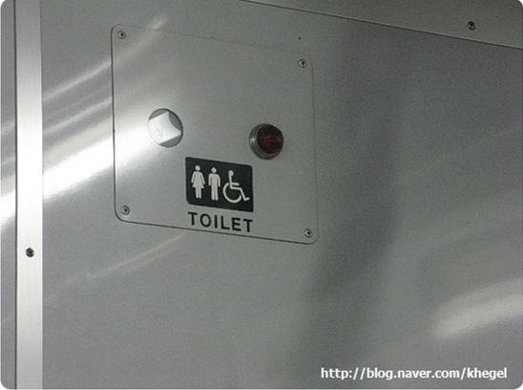
‘전철 객차안 화장실’- 전례가 없다(?)
○ 본 의원실, 지난 4년간 객차내의 화장실 설치 등 편의시설 보강 요구
화장실 설치 비용이 막대하여 ‘장기적인 검토 사항’이라는 답변만 되풀이
외국의 경우도 전례가 없다는 주장
※ 일 본 후 쿠 오 카 지 하 철 객 차 안 ‘ 화 장 실 ’

Slide 13
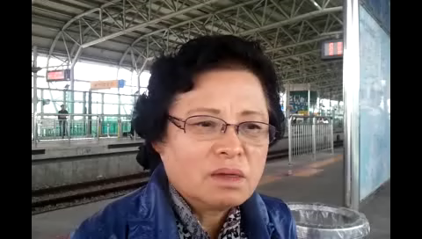
온양온천역→서울시청역 2시간 30분 소요 화장실 문제 어떻게 생각하세요? (영상)
화장실을 설치했으면 좋겠어요~

Slide 14
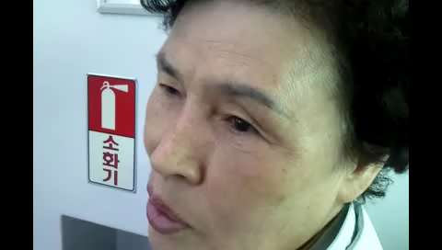
구로역→ 온양온천역 2시간 10분 소요 급한 일이 생기면 어떻게 하세요?
화장실을 설치했으면 좋겠네요~

Slide 15
철도 역사 석면재 검출 - 8년간 실태조사만 (?)
계 | 교체 완료 |  |  |  | 교체 계획
 | 소계 | ’09년 | ’10년 | ’11년 | 소계 | ’12년 | ’13년 | ’14년 | ’15년 | ’16년
364역 | 70역 | 30역 | 14역 | 26역 | 294역 | 56역 | 56역 | 56역 | 56역 | 70역
133억 | 40억 | 17억 | 9억 | 14억 | 93억 | 34억 | 12억 | 15억 | 16억 | 16억
‘부족한 예산’, 우선순위 설정·단계적 추진

Slide 16
KTX –산천 ▷ 전반적으로‘개선’아닌 ‘개악’
(단위: 건)
KTX 1 | 계 | 기계 장치 | 보조 (객차전기) | 공기 제동 | 견인 장치 | 제어 장치 | 차상 컴퓨터 | 차체 장치 | 기타
지난 5년간 | 312 | 60 | 52 | 25 | 97 | 41 | 10 | 22 | 3
KTX 산천 | 계 | 기계 장치 | 보조 (객차전기) | 공기 제동 | 견인 장치 | 제어 장치 | 차상 컴퓨터 | 차체 장치 | 기타
지난 3년간 | 75 | 5 | 15 | 13 | 16 | 22 | 2 | 2 | 0
□ 2011년 기준, KTX 1,920량 · KTX-산천 240량 운행 중
□ 고장횟수, KTX-산천 36건 · KTX 128건 으로 심각

Slide 17
KTX·열차 수화물 보관대 민원 내용
열차종별 | 민원내용
KTX | 자전거 전용 화물 공간 요구
 | 물품보관장소 부족 및 도난방지를 위한 잠금 시설 필요 민원
 | 입석고객의 물품보관소 점유
새마을호 | 자전거 전용 화물 공간 요구 및 물품보관장소 부족
무궁화호 | 자전거 전용 화물 공간 요구 및 물품보관장소 부족
새마을, 무궁화호는 별도의 수화물 보관대 없음

Slide 18
코레일 - 노선별 열차성범죄 현황 (2009~현재)
경수선(전철), 경인선(전철), 경부선 순서

Slide 19
코레일 - 시간대별 열차성범죄 현황 (2009~현재)
아침 6시~9시·저녁 8시~12시 사이 가장 높아

Slide 20
코레일 - 연령대별 열차성범죄 현황 (2009~현재)
30대, 40대, 20대, 50대 순서

Slide 21
코레일 - 역사별 열차성범죄 현황 (2009~현재)
서울 구로역, 부평역, 가산디지털역, 동대구역 순서

Slide 22
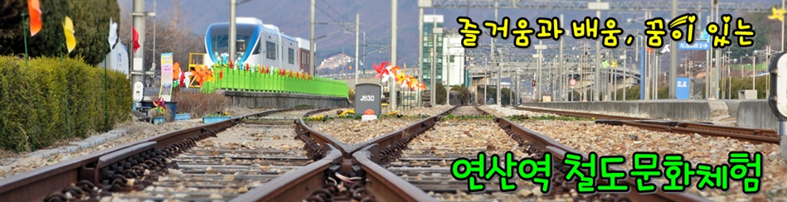
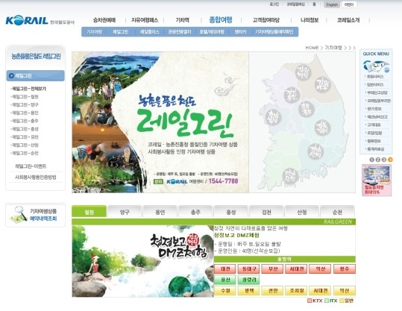
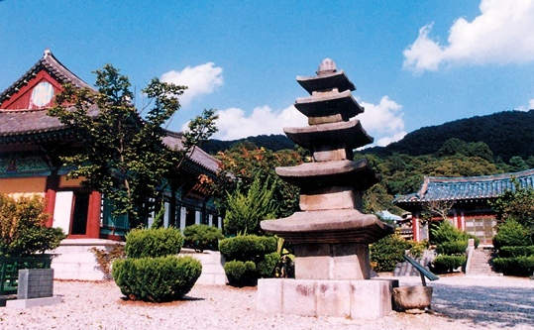
新 지역문화 만드는 철도문화 관광 활성화 필요
▷ 호남선 충남 「연산역」 사례
▷ 체험 관광·교육, 「레일그린」
연산역은 단순한 보여주기식 철도문화를 넘어 체험관광이 무엇인지 보여줌
이러한 철도관광 사례가 더욱 확대되어야 함
우리나라 철도여행도 체험관광과 교육, 지역에 도움이 되는 방향으로 더욱 확대되어야 함

Slide 23






산하기관 남발 된 것 아닌가?
운송, 하역, 육해공·수출입사업, 한일RSR사업
국내외 관광개발, KTX 등 승무서비스 및 판매
역세권개발, 광고, 주차, 신용·교통카드, VAN사업
경비(건널목), 궤도, 전기 등 고속차량정비
편의점, 카페, 특산품, 자판기, KTX광고전매

Slide 24
자살 등 사상사고 경험(목격)기관사 대책
소속(사업소) | 성 명 | 직 명 | 발생일 | 원인 및 사유
코레일, 마산기관차 | 이 O O | 부기관사 | '08.11.06 | 우울증 추정
코레일, 마산기관차 | 김 O O | 기관사 | '09.06.04 | 우울증(지병-허리 수술)
코레일, 순천기관차 | 정 O O | 부기관사 | '10.03.31 | 결혼문제 갈등
코레일, 영주기관차 | 임 O O | 부기관사 | '11.05.15 | 채무관계(가정불화)
코레일, 용산기관차 | 박 O O | 기관사 | '12.06.11 | 우울증 추정
코레일, 구로승무사업소 | 최 O O | 기관사 | '12.06.23 | 우울증 추정
서울도시철도공사 | 이 O O | 기관사 | '12.03.12 | 우울증 추정
대구도시철도공사 | 강 O O | 기관사 | '10.07.29 | 채무관계(가정불화)
‘정신질환 판정’ 사유로 인한 철도기관사 자살자 5명(62.5%)
‘정신건강 유지종합대책’ 시급

Slide 25
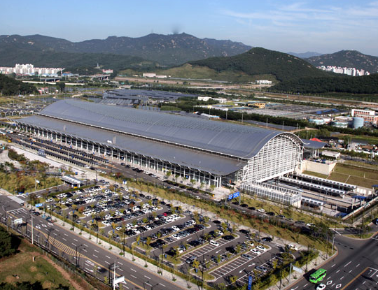
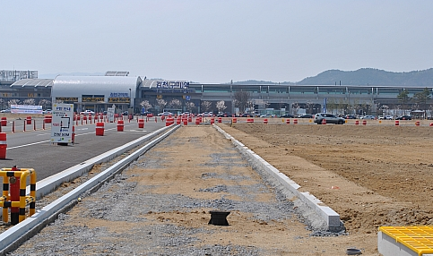
역세권 개발 및 민자유치
□ KTX광명 역사·구미 역사 개발 中
앞으로 개발계획 - 신중

Slide 26
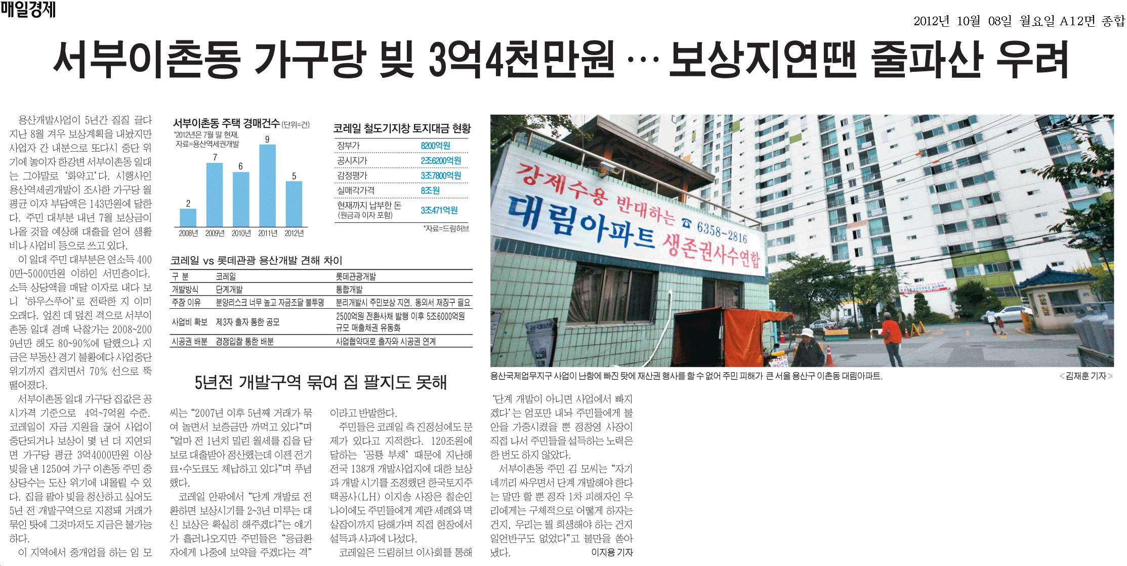
‘용산역세권개발사업’ 개발 및 보상 지연
□ 서부이촌동 보상지 내 경매 현황
구 분 | 계 | 낙찰 | 진행 | 취하
계 | 30 | 21 | 2 | 7
□ 서부이촌동 보상지 대출 현황
(단위: 천원)
구분 | 대출 세대수 | 총대출금액 | 평균대출금액
계(평균) | 1,250 | 430,230,427 | 344,184

Slide 27
KTX 고속철 지연현황
구분 | 정시율 | 지연율 | 지연유형별 시간(분)
 |  |  | 계 | 영업 관계 | 차량 관계 | 선로 관계 | 신호 관계 | 운전 관계 | 기타 관계
2007 | 99.8 | 0.2 | 3,320 | 104 | 739 | 651 | 1,259 | 125 | 442
2008 | 99.8 | 0.2 | 2,900 | 64 | 946 | 122 | 765 | 115 | 762
2009 | 99.8 | 0.2 | 3,817 | 74 | 1,081 | 273 | 354 | 209 | 1,826
2010 | 99.7 | 0.3 | 5,433 | 157 | 2,243 | 422 | 1,930 | 190 | 508
2011 | 99.8 | 0.2 | 4,141 | 225 | 1,640 | 130 | 293 | 1,746 | 107
2012.6 | 99.9 | 0.1 | 466 | 34 | 386 | 26 | 13 | 7 | -

